Slide 1
Hoạt động 1
Trí sáng – tay nhanh.
Hoạt động 2
Hợp sức.
Hoạt động 3
Cuộc đua kì thú.
Hoạt động 4
Nhân lên sự tốt đẹp!
Hoạt động 5
Cá nhân tỏa sáng !

Slide 2
Hoạt động 1
Trí sáng – tay nhanh!
Hướng dẫn hoạt động
Mỗi nhóm được nhận một bộ 12 quân bài DDOMINO tương ứng 11 câu hỏi
Nhóm 4 bạn mỗi bạn có 3 thẻ
Bài có quân Start sẽ đi trước và kết thúc ở bạn có thẻ finish
Trong khoảng thời gian 3 phút nhóm 5 nhóm chơi xong trước tiết sẽ ghi điểm thưởng với điểm tương ứng là 10- 9,5- 9 – 8,5- 8

Slide 3
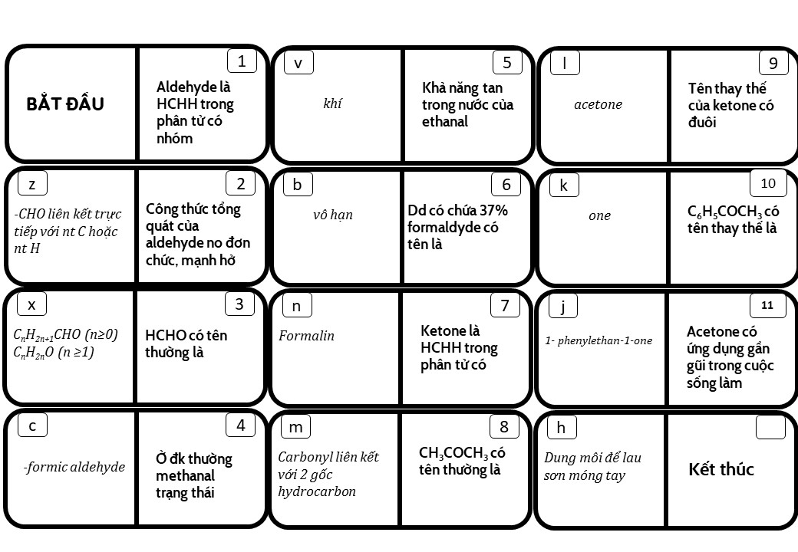
Hoạt động 1
Trí sáng – tay nhanh!

Slide 4
Hoạt động 1
Trí sáng – tay nhanh!
KẾT QUẢ TRÒ CHƠI
1-z,2-x,3-c,4-c,5-b,
6-n,7-m,8-l,9-k, 10-j, 11-h

Slide 5
Hoạt động 2
HỢP SỨC .
Hướng dẫn hoạt động
Mỗi nhóm được nhận một bộ khăn trải bàn
Thời gian các nhóm thực hiện mỗi nội dung trên khăn trải bàn xoay là 1 phút.
( ghi tên mình- hoàn thành nội dung – chấm điểm của các bạn đã làm theo sơ đồ sau)
Sau đó các nhóm có 2 phút để tổng kết lại tính chất hóa học của carbonyl
Làm xong chụp sản phẩm của nhóm lên zalo lớp. Điểm ghi cho 5 nhóm đầu tiên gửi lên nhóm lớp ( tất cả các nhóm đều phải chụp và gửi lên nhóm lớp)
-
HS | HS 1 | HS2 | HS3 | HS4
Lần 1 | 1-ND1 | 1-ND2 | 1-ND3 | 1-ND4
Lần 2 | 2-ND4 | 2-ND1 | 2-ND2 | 2-ND3
Lần 3 | 3-ND3 | 3-ND4 | 3-ND1 | 3-ND2
Lần 4 | 4-ND2 | 4-ND3 | 4-ND4 | 4-ND1

Slide 6
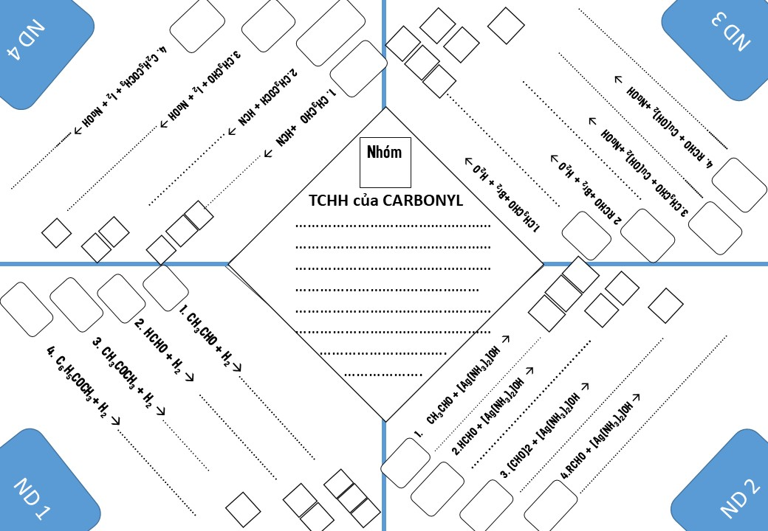
Hoạt động 2
HỢP SỨC .
HỌC LIỆU CỦA HOẠT ĐỘNG – KHĂN TRẢI BÀN XOAY
-

Slide 7
Hoạt động 3
CUỘC ĐUA KÌ THÚ .
Hướng dẫn hoạt động
Mỗi nhóm được nhận một 1 chiếc bảng con, phấn và giẻ lau, 1 viên xúc xắc
Cô chiếu câu hỏi sau 30 s các nhóm ghi đáp án và giơ lên khi có hiệu lệch hết giờ.
Các nhóm có câu trả lời đúng sẽ cử một bạn xúc xắc ra số bước đi của nhóm mình trên đường đua.
Trải qua 5 câu hỏi nhóm nào về vị trí gần đích nhất sẽ được ghi điểm cộng.
Nhóm nào chưa trải qua 5 câu hỏi đã về đích sẽ có phần thưởng đặc biệt dành cho các thành viên trong nhóm.

Slide 8
Hoạt động 2
HỢP SỨC .
Tóm tắt kết quả.

Slide 9
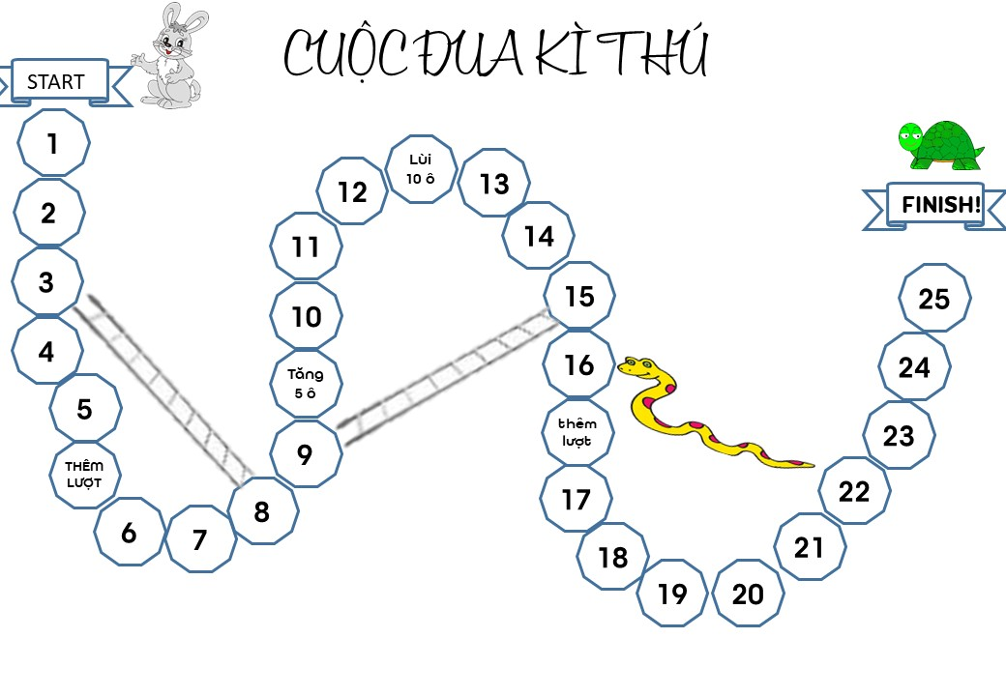
Hoạt động 3
CUỘC ĐUA KÌ THÚ .
Đường đua mô phỏng – vẽ trên bảng

Slide 10
Hoạt động 3
CUỘC ĐUA KÌ THÚ .
Câu 1
$$\text{Aldehyde} \text{khi} \text{t}\text{á}\text{c} \text{d}\text{ụ}\text{ng} \text{v}\text{ớ}\text{i} \text{H}\text{2}\text{ ( }\text{xt} \text{Ni}\text{,}\text{t}\text{0}\text{) }\text{t}\text{ạ}\text{o} \text{th}\text{à}\text{nh}$$
Lời giải
alcohol bậc 1

Slide 11
Hoạt động 3
CUỘC ĐUA KÌ THÚ .
Câu 2
$\text{Nh}\text{ỏ }\text{v}\text{à}\text{i} \text{gi}\text{ọ}\text{t} \text{dung} \text{d}\text{ị}\text{ch} \text{acetaldehyde}\text{ 5\% }\text{v}\text{à}\text{o} \text{dung} \text{d}\text{ị}\text{ch} \text{thu}\text{ố}\text{c} \text{th}\text{ử }\text{tollens}\text{, }\text{l}\text{ắ}\text{c}\text{ đề}\text{u}\text{ ố}\text{ng} \text{nghi}\text{ệ}\text{m}\text{. Đ}\text{un} \text{n}\text{ó}\text{ng} \text{nh}\text{ẹ }\text{h}\text{ỗ}\text{n} \text{h}\text{ợ}\text{p} \text{trong}\text{ ố}\text{ng} \text{nghi}\text{ệ}\text{m} \text{tr}\text{ê}\text{n} \text{ng}\text{ọ}\text{n} \text{l}\text{ử}\text{a}\text{ đè}\text{n} \text{c}\text{ồ}\text{n}\text{.} \text{th}\text{ấ}\text{y} \text{xu}\text{ấ}\text{t} \text{hi}\text{ệ}\text{n}$
Lời giải
Kết tủa trắng bạc

Slide 12
Hoạt động 3
CUỘC ĐUA KÌ THÚ .
Câu 3
$\text{Nh}\text{ỏ }\text{t}\text{ừ }\text{t}\text{ừ }\text{dung} \text{d}\text{ị}\text{ch} \text{n}\text{ướ}\text{c} \text{bromine} \text{v}\text{à}\text{o}\text{ ố}\text{ng} \text{nghi}\text{ệ}\text{m} \text{ch}\text{ứ}\text{a} \text{dung} \text{d}\text{ị}\text{ch} \text{formalin} \text{hi}\text{ệ}\text{n} \text{t}\text{ượ}\text{ng} \text{quan} \text{s}\text{á}\text{t}\text{ đượ}\text{c} \text{l}\text{à}$
Lời giải
dung dịch bromine màu vàng nâu
chuyển thành không màu

Slide 13
Hoạt động 3
CUỘC ĐUA KÌ THÚ .
Câu 4
$\text{Cho} \text{kho}\text{ả}\text{ng}\text{ 1}\text{ml} \text{dung} \text{d}\text{ị}\text{ch} \text{CuSO}\text{4}\text{ 2\% }\text{v}\text{à}\text{o}\text{ ố}\text{ng} \text{nghi}\text{ệ}\text{m}\text{, }\text{r}\text{ồ}\text{i} \text{cho} \text{ti}\text{ế}\text{p} \text{kho}\text{ả}\text{ng}\text{ 1}\text{ml} \text{dung} \text{d}\text{ị}\text{ch} \text{NaOH}\text{ 10\%. }\text{L}\text{ắ}\text{c}\text{ ố}\text{ng} \text{nghi}\text{ệ}\text{m}\text{, }\text{nh}\text{ỏ }\text{t}\text{ừ }\text{t}\text{ừ }\text{kho}\text{ả}\text{ng}\text{ 1}\text{ml} \text{dung} \text{d}\text{ị}\text{ch} \text{CH}\text{3}\text{CHO} \text{v}\text{à}\text{o}\text{ ố}\text{ng} \text{nghi}\text{ệ}\text{m}\text{. Đ}\text{un} \text{n}\text{ó}\text{ng} \text{nh}\text{ẹ }\text{h}\text{ỗ}\text{n} \text{h}\text{ợ}\text{p} \text{trong}\text{ ố}\text{ng} \text{nghi}\text{ệ}\text{m}\text{ đè}\text{n} \text{c}\text{ồ}\text{n}\text{.}$
Lời giải
Xuất hiện kết tủa màu đỏ gạch.

Slide 14
Hoạt động 3
CUỘC ĐUA KÌ THÚ .
Câu 5
$\text{cho} \text{v}\text{à}\text{o}\text{ ố}\text{ng} \text{nghi}\text{ệ}\text{m} \text{kho}\text{ả}\text{ng}\text{ 1}\text{ml} \text{dung} \text{d}\text{ị}\text{ch} \text{I}\text{2} \text{trong} \text{KI} \text{v}\text{à}\text{o} \text{kho}\text{ả}\text{ng}\text{ 1}\text{ml} \text{dung} \text{d}\text{ị}\text{ch} \text{NaOH}\text{ 10\%. }\text{Nh}\text{ỏ }\text{t}\text{ừ }\text{t}\text{ừ 5−7 }\text{gi}\text{ọ}\text{t} \text{acetaldyde} \text{v}\text{à}\text{o}\text{ ố}\text{ng} \text{nghi}\text{ệ}\text{m}\text{. }\text{L}\text{ắ}\text{c}\text{ đề}\text{u}$
Lời giải
Xuất hiện kết tủa màu vàng

Slide 15
Hoạt động 4
Nhân lên sự tốt đẹp!
Hướng dẫn hoạt động
Lớp chia làm 2 cụm mỗi cụm 4 nhóm.
Các em có 30 s treo sản phẩm nhóm lên vị trí đã qui định.
Có 30s để các nhóm di chuyển về ví trí qui định theo sơ đồ.
Trong khoảng thời gian 3 phút các nhóm cần quan sát và chấm sản phẩm của các bạn.
Sau 3 lần chuyển các em quay lại bàn và công bố kết quả mình chấm các nhóm khác.
Bảng
sp N5
sp N1
sp N2
sp N6
NHÓM 3
NHÓM 2
NHÓM 6
NHÓM 7
sp N3
NHÓM 4
NHÓM 8
sp N7
NHÓM 1
NHÓM 5
sp N4
sp N8

Slide 16
Hoạt động 4
Nhân lên sự tốt đẹp!
Tổng kết điểm các nhóm
 | Nhóm 1 | Nhóm 2 | Nhóm 3 | Nhóm 4 | Nhóm 5 | Nhóm 6 | Nhóm 7 | Nhóm 8
Bạn 1
Bạn 2
Bạn 3
Tổng kết điểm

Slide 18
Hoạt động 5
Cá nhân tỏa sáng!
Bộ câu hỏi đưa lên plickers
Câu 1: Công thức tổng quát của aldehyde là
Câu 2: Tên gọi IUPAC của CH₃-CH(C₂H₅)CH₂-CHO là
O A. 3- Etyl butanal. O B. 3-Metyl pentanal. O C. 3-Metyl butanal-1. O D. 3-Etyl butanal.
CÂU 3: Cho các chất sau: dung dịch KMnO₄, O₂/Mn²⁺, H₂/Ni, tº, AgNO₃/NH₃. Số chất có khả năng phản ứng được với CH₃CHO là
O A. 3. O B. 4. O C. 1. O D. 2.
Câu 4:
Để phân biệt các chất: anđehit benzoic, benzen, rượu benzylic, ta có thể dùng các thuốc thử theo trình tự sau:
O A. Dùng AgNO₃/NH₃, dung dịch Br₂ O B. Dùng Na, dung dịch NaOH
O C. Dùng AgNO₃/NH₃, Na O D. Dung dịch Br₂, dung dịch AgNO₃/NH₃c
Câu 5:
Cho 3,3 gam anđehit fomic phản ứng với dung dịch AgNO₃/NH₃ (dư), thu được m gam kim loại Ag. Giá trị của m là
O A. 21,16. O B. 47,52. O C. 43,20. O D. 23,76.

Slide 19
TỔNG KẾT ĐIỂM

